Slide 1

Slide title
Нейронные
сети

Slide 2
Архитектура CNN

Slide 3
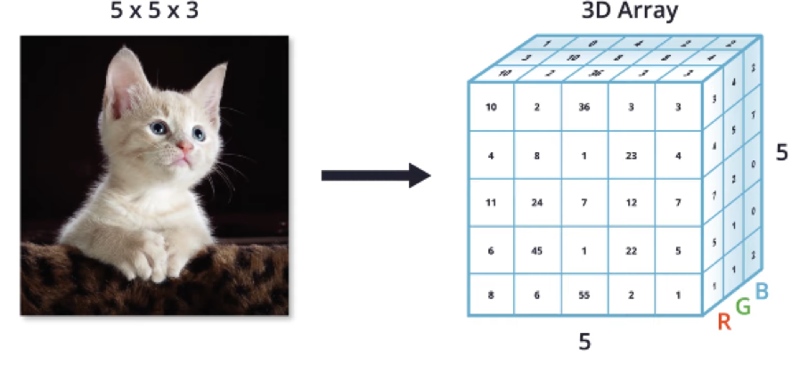
Сверточные сети

Slide 4
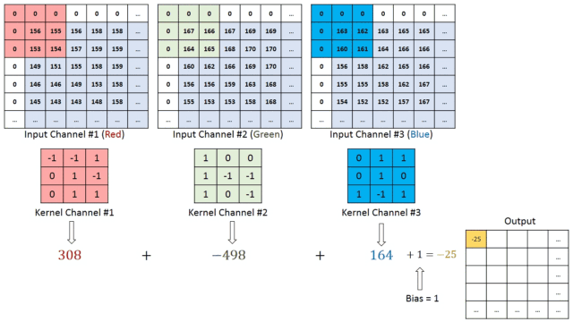
Обработка цветных изображений

Slide 5
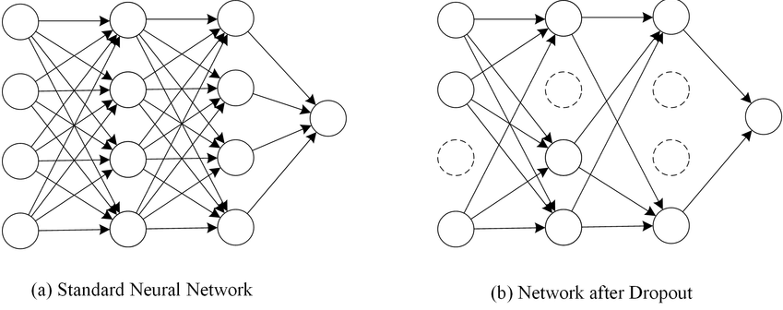
Исключение (dropout)

Slide 6
Реализация CNN в Keras
model = tf.keras.models.Sequential([
tf.keras.layers.Conv2D(32, (3,3), activation='relu', input_shape=(150, 150, 3)),
tf.keras.layers.MaxPooling2D(2, 2),
tf.keras.layers.Conv2D(64, (3,3), activation='relu'), tf.keras.layers.MaxPooling2D(2,2),
tf.keras.layers.Conv2D(128, (3,3), activation='relu’),
tf.keras.layers.MaxPooling2D(2,2),
tf.keras.layers.Conv2D(128, (3,3), activation='relu'), tf.keras.layers.MaxPooling2D(2,2),
tf.keras.layers.Flatten(),
tf.keras.layers.Dense(512, activation='relu’),
tf.keras.layers.Dropout(0.5),
tf.keras.layers.Dense(2, activation='softmax') ])

Slide 7
Компилирование модели
Воспользуемся оптимизатором adam. В качестве функции потерь воспользуемся sparse_categorical_crossentropy. Для того, чтобы на каждой обучающей итерации следить за точностью модели передаём значение accuracy в параметр metrics:
model.compile(optimizer='adam', loss=‘sparse_categorical_crossentropy', metrics=['accuracy'])

Slide 8
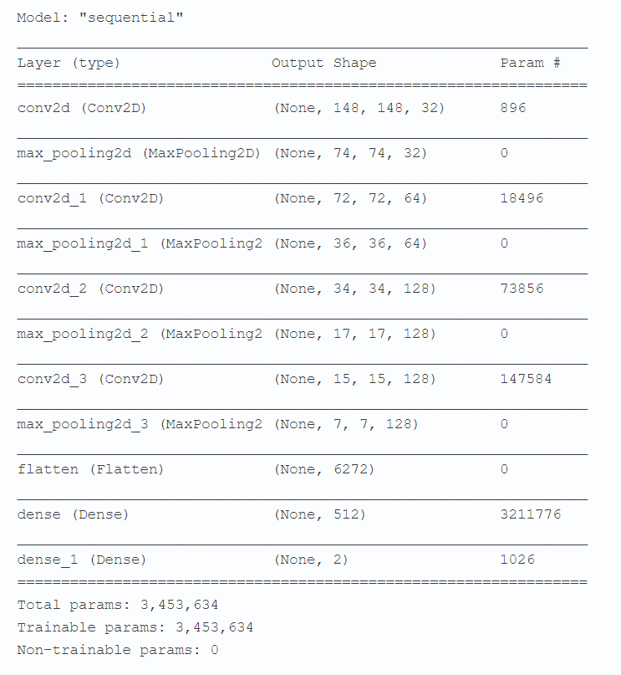
Представление структуры модели
model.summary()

Slide 9
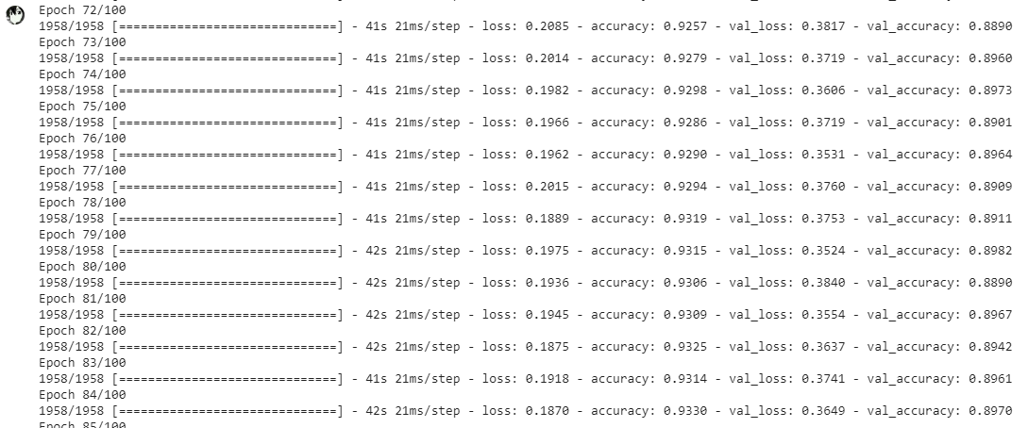
Обучение модели
history = model.fit(x_train, y_train, epochs = 100,
validation_data=(x_test, y_test))

Slide 10
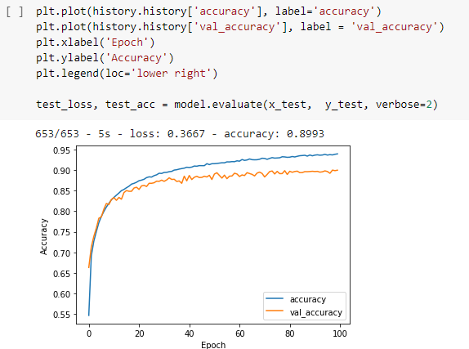

Визуальное отслеживание точности обучения
Где n – количество верных предсказаний,
а N – общее количество предсказаний

Slide 11
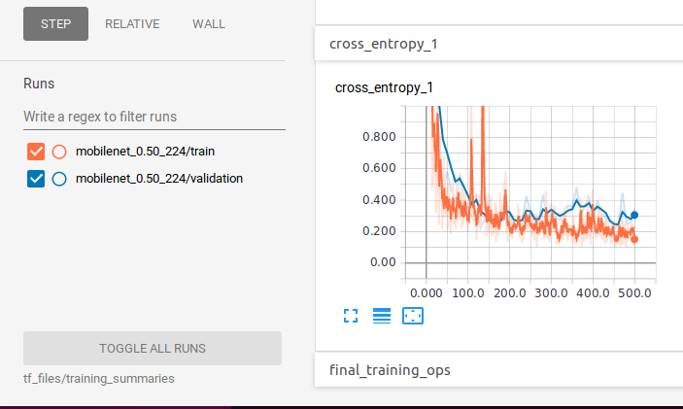

Визуальное отслеживание с помощью Tensorboard
=
Где y_{ij} – результат предсказания, y*_{ij} – истинное значение,
а К соответствует количеству классов.

Slide 12

Вычисление выхода нейрона в сверточном слое
Z i,j,k - выход нейрона, расположенного в строке i и столбце j в карте
признаков k сверточного слоя.
sh и sw - вертикальный и горизонтальный страйды, fh и fw - высота и ширина фильтра, а fп' – количество карт признаков в предыдущем слое
x i',j',k' - выход нейрона, расположенного в предыдущем слое
bk - смещение для карты признаков k .
wu,v, k',k - вес связи (коэффициент свертки ) между любым нейроном в карте признаков k текущего слоя и его входом, расположенным в строке u, столбце v фильтра и карте признаков k'.

Slide 13
Спасибо за
внимание!

